Slide 1
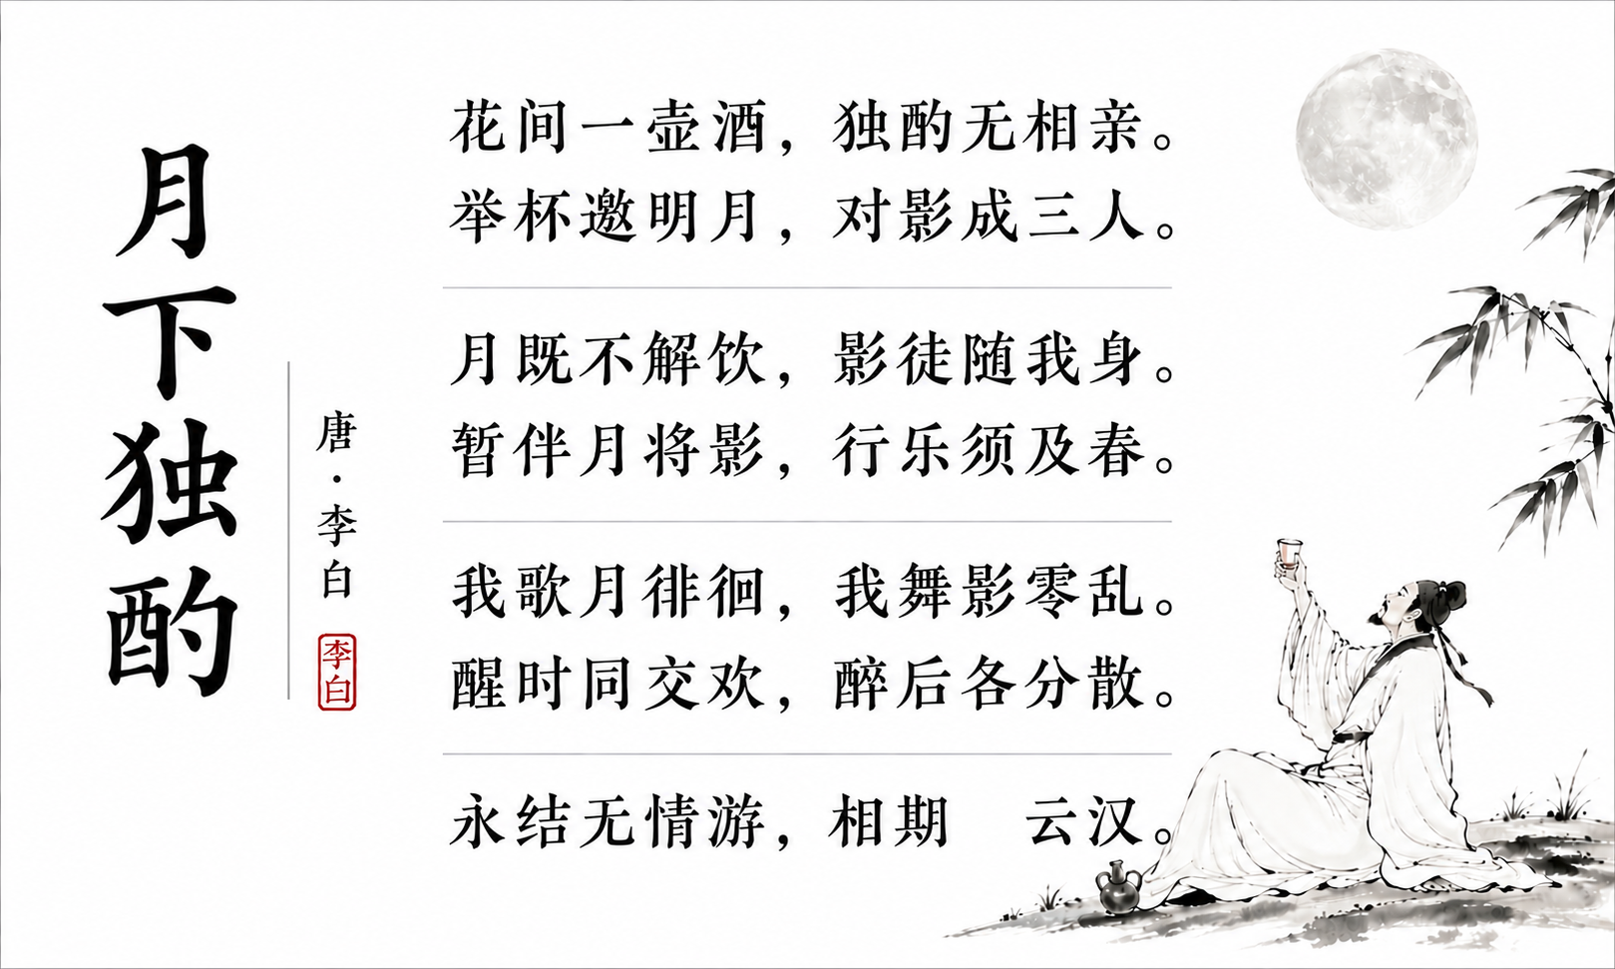
邈

Slide 2


Slide 3
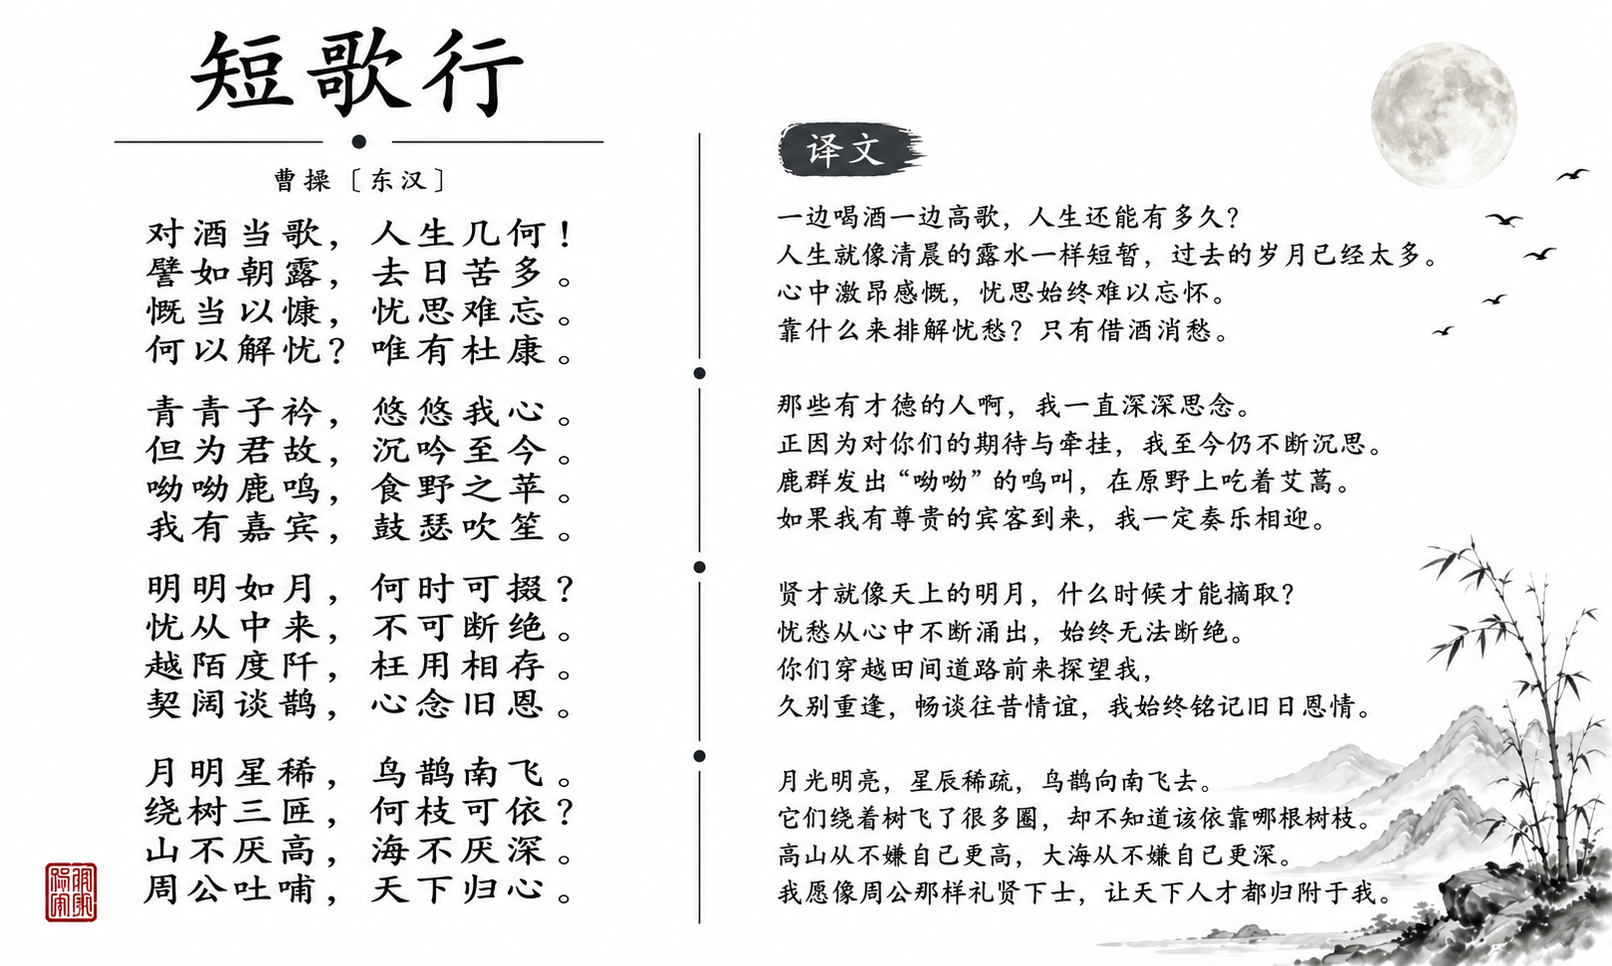
宴
乌
匝

